Slide 1

МУНИЦИПАЛЬНОЕ БЮДЖЕТНОЕ УЧРЕЖДЕНИЕ
ДОПОЛНИТЕЛЬНОГО ПРОФЕССИОНАЛЬНОГО ОБРАЗОВАНИЯ
УЧЕБНО-МЕТОДИЧЕСКИЙ ЦЕНТР ОБРАЗОВАНИЯ
Семинар-совещание
для старших воспитателей и заместителей по ВМР
образовательных организаций
Сергиево-Посадского городского округа Московской области
«Реализация Федеральной образовательной программы дошкольного образования в образовательной практике»
Папина Ольга Михайловна,
методист МБУ ДПО УМЦО
Сергиев Посад
14.09.2023

Slide 2
Нормативная база перехода на ФОП ДО на федеральном уровне:
Федеральный закон № 371 ФЗ от 24 сентября 2022 года
«О внесении изменений в Федеральный закон «Об образовании в Российской Федерации» и статью 1 Федерального закона «Об обязательных требованиях в Российской Федерации»:
Статья 12. Образовательные программы
Образовательные программы дошкольного образования разрабатываются и утверждаются организацией, осуществляющей образовательную деятельность, в соответствии с федеральным государственным образовательным стандартом дошкольного образования
  и с учетом соответствующих примерных образовательных программ дошкольного образования
  и соответствующей федеральной образовательной программой дошкольного образования.
  Содержание и планируемые результаты разработанных образовательными организациями образовательных программ должны быть не ниже соответствующих содержания и планируемых результатов федеральной программы дошкольного образования.

Slide 3
Нормативная база перехода на ФОП ДО на федеральном уровне:
Федеральный закон № 371 ФЗ от 24 сентября 2022 года
«О внесении изменений в Федеральный закон « Об образовании в Российской Федерации» и статью 1 Федерального закона «Об обязательных требованиях в Российской Федерации»:
Статья 2. Основные понятия, используемые в настоящем Федеральном законе
10. Федеральная основная общеобразовательная программа - учебно-методическая документация (федеральный учебный план, федеральный календарный учебный график, федеральные рабочие программы учебных предметов, курсов, дисциплин (модулей), иных компонентов, федеральная рабочая программа воспитания, федеральный календарный план воспитательной работы), определяющая единые для Российской Федерации базовые объем и содержание образования определенного уровня и (или) определенной направленности, планируемые результаты освоения образовательной программы
10) примерная основная образовательная программа - учебно-методическая документация (примерный учебный план, примерный календарный учебный график, примерные рабочие программы учебных предметов, курсов, дисциплин (модулей), практики, иных компонентов), определяющая рекомендуемые объем и содержание образования определенного уровня и (или) определенной направленности, планируемые результаты освоения образовательной программы, примерные условия образовательной деятельности, включая примерные расчеты нормативных затрат оказания государственных услуг по реализации образовательной программы

Slide 4
ФГОС дошкольного образования
Приказ Министерства просвещения Российской Федерации от 08.11.2022 № 955
«О внесении изменений в некоторые приказы Министерства образования и науки Российской Федерации и Министерства просвещения Российской Федерации , касающиеся федеральных государственных образовательных стандартов общего образования и образования обучающихся с ограниченными возможностями здоровья и умственной отсталостью (интеллектуальными нарушениями)» (зарегистрирован 06.02.2023 № 72264)
 | Было | Стало
п. 1.7 | ФГОС ДО является основой для разработки вариативных примерных образовательных программ дошкольного образования | ФГОС ДО является основой для разработки федеральной образовательной программы дошкольного образования
п. 2.5 | Программа разрабатывается и утверждается Организацией самостоятельно в соответствии с настоящим Стандартом и с учетом Примерных программ | Программа разрабатывается и утверждается Организацией самостоятельно в соответствии с настоящим Стандартом и ФОП ДО

Slide 5
Ключевые изменения
во ФГОС дошкольного образования
П.2.6: перечень образовательных областей не изменился, однако расширено и конкретизировано содержание образовательных областей.
П.2.7: частично изменен перечень детских видов деятельности на этапах младенчества, раннего и дошкольного детства.
П.2.10: уточнено, что содержание и планируемые результаты ООП должны быть
не ниже содержания и планируемых результатов ФОП ДО.
П.2.11: уточнено, что содержательный раздел Программы должен включать описание образовательной деятельности в соответствии с направлениями развития ребенка, представленными в пяти образовательных областях, Федеральной образовательной программой и с учетом используемых методических пособий, обеспечивающих реализацию данного содержания.
П.2.12: указано, что обязательная часть программы должна соответствовать ФОП ДО, и может оформляться в виде ссылки на ФОП.
П.2.13: указано, что в краткой презентации ООП ДО, помимо прочего (см. ФГОС ДО), должна быть представлена ссылка на ФОП ДО.
П.3.2.9: максимально допустимый объем образовательной нагрузки приведен в соответствие с действующими СанПиН.
П.4.6: включены целевые ориентиры образования в младенческом возрасте, а также расширены целевые ориентиры в раннем возрасте и на этапе завершения дошкольного образования.

Slide 6


ФОП дошкольного образования
Приказ Министерства просвещения Российской Федерации от 25.11.2022 № 1028
«Об утверждении федеральной образовательной программы дошкольного образования» (зарегистрирован 28.12.2022 № 71847)
  ФОП ДО
  СООТВЕТСТВУЕТ
  ФГОС ДО
  Основные общеобразовательные программы подлежат приведению в соответствие с федеральными основными общеобразовательными программами не позднее 1 сентября 2023года
С документом можно ознакомиться по ссылке:
http://publication.pravo.gov.ru/Document/View/0001202212280044

Slide 7


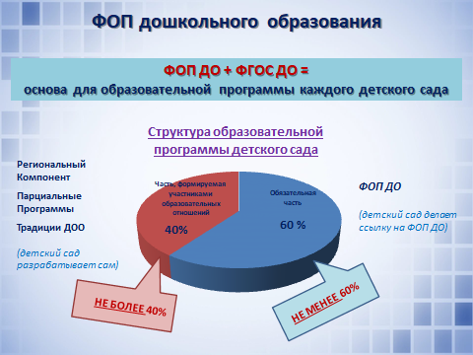
ФОП дошкольного образования
ФОП ДО
заменяет ПООП ДО, комплексные программы
не отменяет ОП детского сада и ФГОС ДО
  ФОП ДО + ФГОС ДО =
  основа для образовательной программы каждого детского сада
1 СЕНТЯБРЯ 2023 ГОДА - НАЧАЛО РЕАЛИЗАЦИИ ОП ДО, РАЗРАБОТАННОЙ В СООТВЕТСТВИИ С
ФОП ДО И ФГОС ДО

Slide 8
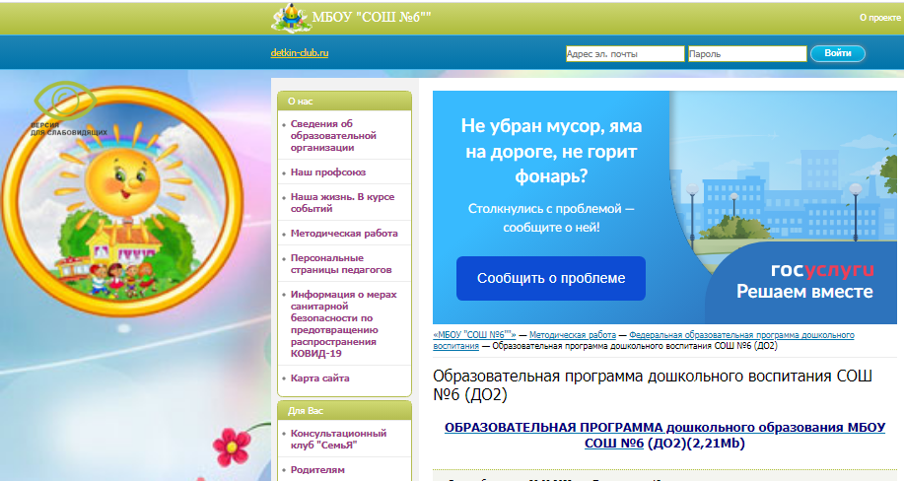
Меры по внедрению ФОП ДО на региональном и муниципальном уровне
Творческая группа по разработке ОП ДО в соответствии с ФОП ДО: старшие воспитатели СОШ №6, МБДОУ №№ 4, 20, 35, 52, 72.
Творческой группой разработана ОП ДО МБОУ СОШ №6 в полном соответствии с ФОП ДО.
Опыт разработанной ОП ДО тиражирован на все ОУ муниципалитета.
Образовательная программа дошкольного образования
МБОУ СОШ №6:
http://2sp.detkin-club.ru/custom_1/366583

Slide 9
Меры по внедрению ФОП ДО на региональном и муниципальном уровне
Творческая группа по разработке ОП ДО в соответствии с ФОП ДО: старшие воспитатели СОШ №6, МБДОУ №№ 4, 20, 35, 52, 72.
Творческой группой разработана ОП ДО МБОУ СОШ №6 в полном соответствии с ФОП ДО.
Опыт разработанной ОП ДО тиражирован на все ОУ муниципалитета.
Образовательная программа дошкольного образования
МБОУ СОШ №6:
http://2sp.detkin-club.ru/custom_1/366583

Slide 10
ФОП дошкольного образования
  Имеет статус нормативного документа.
  Обеспечивает создание единого образовательного пространства воспитания и обучения детей от рождения до поступления в школу.
  Направлена на создание единого ядра дошкольного образования.
  Определяет единые для РФ базовые объем и содержание дошкольного образования и планируемые результаты освоения образовательной программы.

Slide 11
Особенности структуры ФОП ДО
I. Общие положения………………………………………………….…………………………………………………………………………….…1
II. Целевой раздел……………………………………………………………………………………………………………………..……………….4
п. 14. Пояснительная записка цель, задачи, принципы, подходы к формированию Программы…………………….…..4
п. 15. Планируемые результаты реализации Программы………………………………………………………………………………………..5
п. 16. Педагогическая диагностика достижения планируемых результатов…………………………………………………….…….17
III. Содержательный раздел…………………………………………………………………………………………………….……….……..20
п. 17. Задачи и содержание образования (обучения и воспитания) по образовательным областям:
  п. 18. Социально-коммуникативное развитие………………………………………………………………………………………….…..21
  п. 19. Познавательное развитие……………………………………………………………………………………………………………….……42
  п. 20. Речевое развитие…………………………………………………………………………………………………………………………….…...57
  п. 21. Художественно-эстетическое развитие………………………………………………………………………………………….…….76
  п. 22. Физическое развитие…………………………………………………………………………………………………………………….…...121
п. 23. Вариативные формы, способы, методы и средства реализации Программы……………………………………….……148
п. 24. Особенности образовательной деятельности разных видов и культурных практик………………..……………...…152
п. 25. Способы и направления поддержки детской инициативы……………………………………………………………………..……157
п. 26. Особенности взаимодействия педагогического коллектива с семьями обучающихся…………………………..……161
п. 27. Направления и задачи коррекционно-развивающей работы. ………………………………………………………..……….….165
п. 28. Содержание коррекционно-развивающей работы на уровне ДОО……………………………………………………….…….167
п. 29. Федеральная рабочая программа воспитания………………………………………………………………………………………..…….172
IV Организационный раздел………………………………………………………………………………………………...………….……189
п. 30. Психолого-педагогические условия реализации Программы……………………………………………………………………...189
п. 31. Особенности организации развивающей предметно пространственной среды……………………………………….…191
п. 32. Материально техническое обеспечение Программы, обеспеченность методическими материалами и
средствами обучения и воспитания……………………………………………………………………………………………………………………….…193
п. 33. Примерный перечень литературных (п.33.1., с.195), музыкальных (п.33.2., с.205),
художественных (п.33.3, 214), анимационных (п.33.4., с.215) произведений для реализации Программы……….195
п. 34. Кадровые условия реализации Программы…………………………………………………………………………………………………..218
п. 35. Примерный режим и распорядок дня в дошкольных группах…………………………………………………………………..…219
п. 36. Федеральный календарный план воспитательной работы…………………………………………………………………………...233

Slide 12

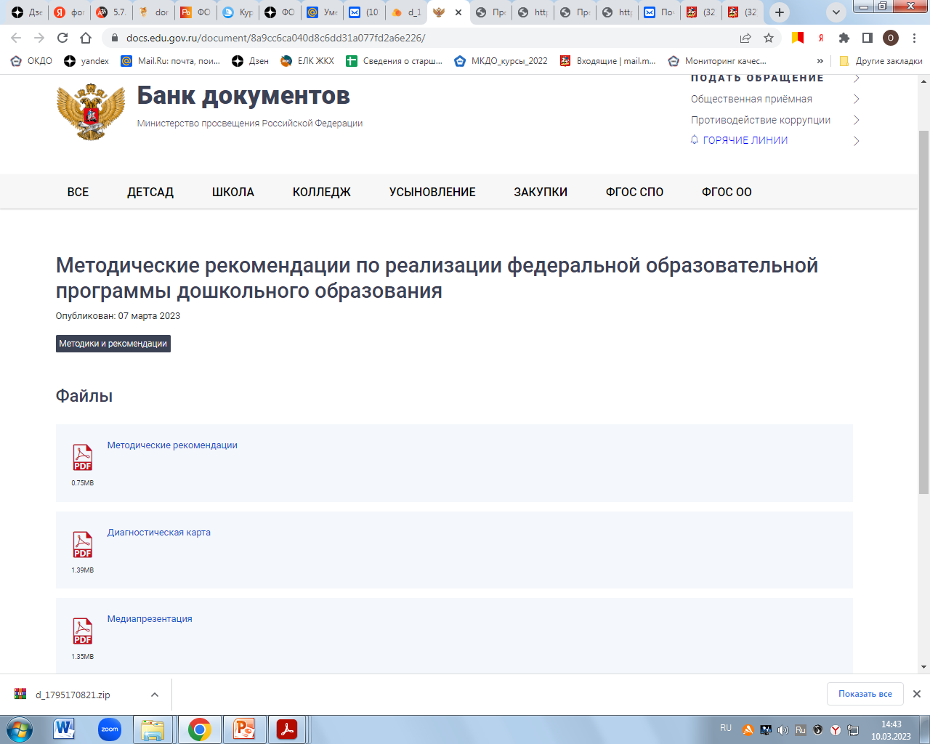
Внедрение ФОП ДО
Методические рекомендации по реализации федеральной образовательной программы дошкольного образования:
https://docs.edu.gov.ru/document/8a9cc6ca040d8c6dd31a077fd2a6e226/(опубликованы 07.03.2023)
Методические рекомендации: https://docs.edu.gov.ru/document/8a9cc6ca040d8c6dd31a077fd2a6e226/download/5633/
Диагностическая карта: https://docs.edu.gov.ru/document/8a9cc6ca040d8c6dd31a077fd2a6e226/download/5634/
Медиапрезентация: https://docs.edu.gov.ru/document/8a9cc6ca040d8c6dd31a077fd2a6e226/download/5635/

Slide 13

Примерный перечень мер по внедрению Федеральной программы для педагогических работников ДО
см. п.15. Методических рекомендаций
Наименование | Сроки
Ознакомление с Федеральной программой | Январь
Ознакомление с презентацией-руководством к Федеральной программе | Март
Ознакомление с методическими рекомендациями к реализации Федеральной программы | Март - апрель
Ознакомление с информационными и методическими материалами | Март – сентябрь
Участие во Всероссийском информационно-методическом вебинаре «Внедрение и реализация Федеральной образовательной программы дошкольного образования в образовательной практике» | Март, июнь, август, сентябрь
Повышение квалификации по реализации Федеральной программы | Июнь - август
Участие во внутреннем аудите ДОО с целью анализа соответствия Программы обязательному минимуму содержания, заданному в Федеральной программе | Март - апрель
Информирование родителей о Федеральной программе, особенностях ее реализации и этапах внедрения в образовательную практику ДОО | Март - апрель

Slide 14
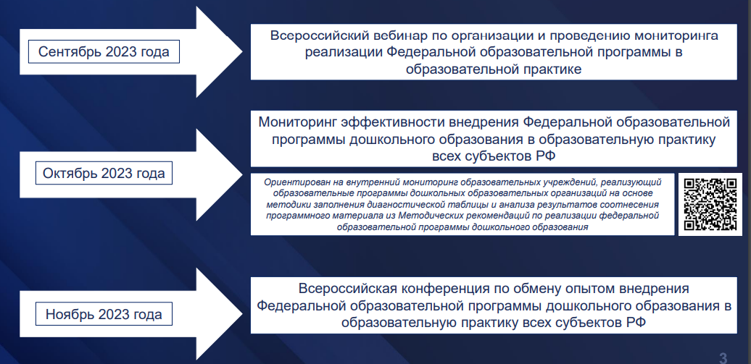

Меры по внедрению ФОП ДО
Диагностическая карта: https://docs.edu.gov.ru/document/8a9cc6ca040d8c6dd31a077fd2a6e226/download/5634/

Slide 15
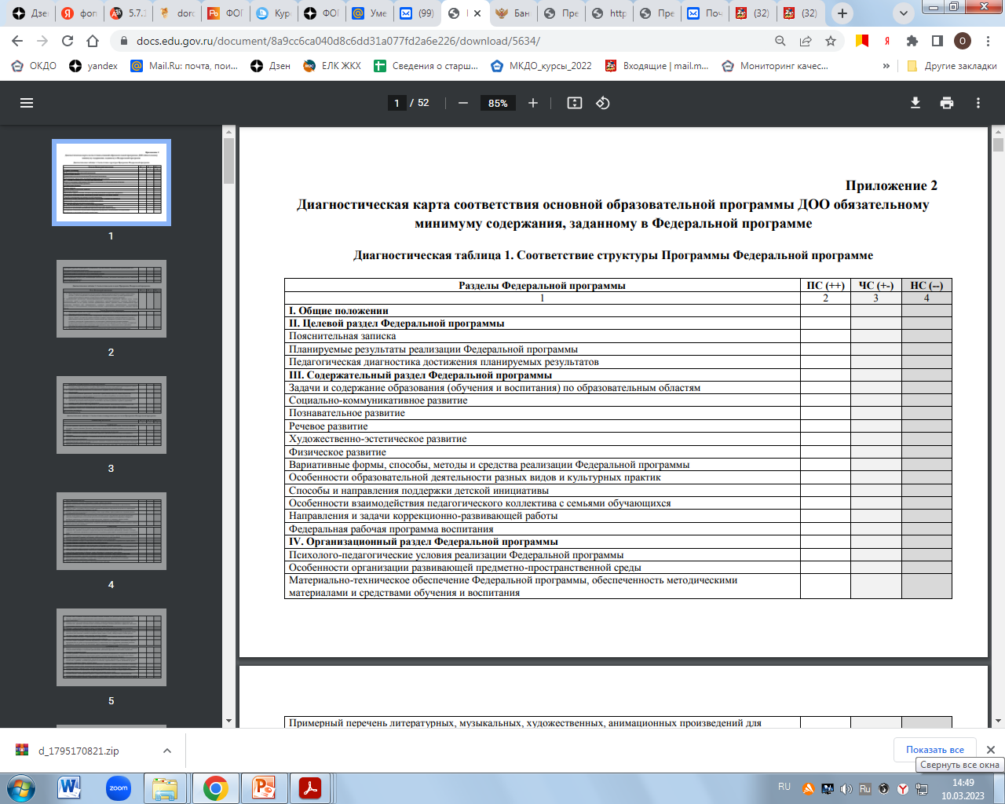
Меры по внедрению ФОП ДО
Диагностическая карта: https://docs.edu.gov.ru/document/8a9cc6ca040d8c6dd31a077fd2a6e226/download/5634/
Диагностическая карта предназначена для анализа соответствия Программы обязательному минимуму содержания, заданному в Федеральной программе.
Документ состоит из чек-листа действий соотнесения двух программ (Федеральной программы и Программы), избранных материалов Федеральной программы, а также диагностические таблицы как инструмента соотнесения двух программных документов (Приложение 1).
Данные материалы могут использоваться как для внутреннего аудита Программы ДОО, так и в качестве основы экспертного листа для ее внешнего аудита.
(п.1.4. Методических рекомендаций)

Slide 16



ДИАГНОСТИЧЕСКАЯ КАРТА СООТВЕТСТВИЯ ОП ДО
ОБЯЗАТЕЛЬНОМУ МИНИМУМУ СОДЕРЖАНИЯ, ЗАДАННОМУ В ФОП ДО
Чек-лист анализа соответствия Программы обязательному минимуму содержания, заданному в ФОП ДО Действие 1. Соотносим структуру Программы с Федеральной программой и ФГОС ДО Действие 2. Соотносим цель и задачи Программы с Федеральной программой Действие 3. Соотносим планируемые результаты Действие 4. Соотносим задачи и содержание образовательной деятельности по образовательным областям и направлениям воспитания Программы с Федеральной программой Действие 5. Соотносим направленность программ коррекционно-развивающей работы (далее – КРР), обозначенных в Программе с перечнем целевых групп Федеральной программы Действие 6. Определяем совокупное соответствие разделов Программы обязательному минимуму содержания, заданному в Федеральной программе Действие 7. Формируем элементы вариативной части Программы из материалов, превышающих обязательный минимум содержания Федеральной программы. Действие 8. Проводим анализ инфраструктуры и методического обеспечения реализации Федеральной программы на основе «Рекомендаций по формированию инфраструктуры дошкольных образовательных организаций и комплектации учебно-методических материалов в целях реализации образовательных программ дошкольного образования». | Методика заполнения диагностической карты и анализа результатов соотнесения программного материала представлена в методических рекомендациях к реализации Федеральной образовательной программы дошкольного образования. При частичном соответствии или несоответствии разделы Программы ДОО, относящиеся к обязательной части корректируются и дополняются, так как обязательная (инвариантная) часть Программы должна соответствовать Федеральной программе и составлять не менее 60 процентов. В каждом из разделов Программы ДОО программный материал может быть представлен значительно шире, чем в ФОП ДО и в тех формулировках, которые отражают региональную специфику либо специфику конкретной ДОО. Программный материал, превышающий объем Федеральной программы, может быть обозначен как вариативная часть (часть, формируемую участниками образовательных отношений).

Slide 17
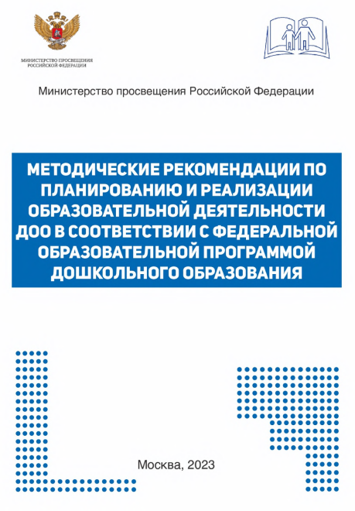

Внедрение ФОП ДО
Методические рекомендации по планированию и реализации образовательной деятельности ДОО в соответствии с федеральной образовательной программы дошкольного образования:
Методические рекомендации (ЧАСТЬ 2): https://vk.com/doc732916052_669603830?hash=dItQ1vIFJXfmpz0taOPULalWHYHhS6EtLfIPeSJZs8o&dl=GDDqL7lSGbnO88WlpMK5sfPLtMfZ2phLQKBVhgm1hRw
Ответы на типовые вопросы: https://vk.com/doc732916052_669603865?hash=bkV5UFrUwKXhWoKN8jrXvQIqo2ArQlaUPp27em1saZ4&dl=24ygIHYtZ8y1rO6ElasmJqIkNBGQusKXpTzwiJV3zCL
Подробнее по ссылке: https://vk.com/wall-194497181_2642

Slide 18

Ответы на типовые вопросы по внедрению ФОП ДО в образовательную практику
Оформление и структура ОП дошкольного образования ДОО
Указываются не страницы, а номера пунктов в тексте ФОП ДО, размещенного на официальных ресурсах.
Правильное название основной программы ДОО: «Образовательная программа дошкольного образования (и далее название Вашей ДОО)».
Требования к структуре ОП ДОО содержатся во втором разделе ФГОС ДО.
Часть, формируемая участниками образовательных отношений, должна в обязательном порядке присутствовать в основной образовательной программе Вашей организации. Она, в том числе может состоять из парциальной программы только для одной возрастной группы, либо двух и более для разных возрастных групп. Это решение принимает сама образовательная организация.
Срок действия разработанной и утверждённой ДОО образовательной программы нормативно на федеральном уровне не определён. ОП ДОО утверждается локальным актом организации.

Slide 19
Ответы на типовые вопросы по внедрению ФОП ДО в образовательную практику
Парциальные программы и вариативная часть (часть,
формируемая участниками образовательных отношений) ОП ДОО
Часть, формируемая участниками образовательных отношений, которую также разрабатывает и утверждает организация, может содержать не только выбранные организацией парциальные программы из числа парциальных и иных программ, но и/или создать их самостоятельно, а также методики, формы организации образовательной работы (см. пп. 2.9, 2.11.2, 2.12 ФГОС ДО).
Согласно пункту 2.12 ФГОС ДО «Часть Программы, формируемая участниками образовательных отношений, может быть представлена в виде ссылок на соответствующую методическую литературу, позволяющую ознакомиться с содержанием выбранных участниками образовательных отношений парциальных программ, методик, форм организации образовательной работы».
Вопрос: Может вариативная часть ОП ДОО включать содержание только для детей старшего дошкольного возраста? Ответ: Да, может.
Программа воспитания
В ФОП ДО представлен Примерный перечень основных государственных и народных праздников, памятных дат в календарном плане воспитательной работы в ДОО, а не обязательный, значит можно что-то исключить или добавить.
Вопрос: Нужно ли в программе воспитания писать вариативную часть? Ответ: Да, надо. Вы конкретизируете федеральную рабочую программу воспитания, определяете то содержание, те формы, методы работы, которые будут проводиться именно в вашей организации.

Slide 20

Ответы на типовые вопросы по внедрению ФОП ДО в образовательную практику
Обязательная документация,
рабочие программы, учебные планы и пр.
Рабочие программы воспитателей, специалистов, групп не предусмотрены ФГОС ДО и ФОП ДО.
В настоящее время Минпросвещения России, Минобрнауки России и Рособрнадзором решается задача по снижению бюрократической нагрузки, минимизации документальной нагрузки на педагогов, в том числе, педагогов дошкольного образования. Перечень обязательных документов для педагогов дошкольных образовательных организаций в настоящий период определяется Рособрнадзором, и будет представлен в скором времени.
Виды занятий и их количество образовательная организация может определить самостоятельно, руководствуясь продолжительностью общей образовательной нагрузки и длительностью занятий для каждого возраста детей (п. 35.12 ФОП ДО или СанПин 1.2.3685-21 табл.6.6).
В ДОО не предусмотрен такой вид документации как «рабочая программа воспитателя» или другого педагогического работника. В определении понятия «образовательная программа» (пункт 9 статья 2 273-ФЗ) используется понятие «рабочие программы предметов, курсов, дисциплин (модулей)», что не соотносится со спецификой деятельности ДОО. В настоящее время уточняется перечень обязательной документации для педагогических работников ДОО.

Slide 21

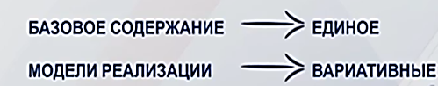
Ответы на типовые вопросы по внедрению ФОП ДО в образовательную практику
УМК и методическое обеспечение
              В соответствии с ч. 3 ст. 18 ФЗ «Об образовании в Российской Федерации» - Учебные издания, используемые при реализации образовательных программ дошкольного
образования, определяются организацией, осуществляющей образовательную деятельность, с учетом требований федеральных государственных образовательных стандартов, а также федеральных образовательных программ дошкольного образования и федеральных образовательных программ начального общего образования.
Педагогическая диагностика
Положение о педагогической диагностике не является обязательным нормативным документом. При необходимости, ДОО может разработать Положение и утвердить его локальным актом. При его разработке можно учитывать основные подходы к проведению педагогической диагностики, изложенные во ФГОС ДО (пункты 3.2.3, 4.5) и ФОП ДО (п. 16).
Вопрос: Можно ли в новой ФОП ДО использовать диагностику по программе От рождения до школы? Ответ: Можно, если она позволяет диагностировать планируемые результаты и индивидуальные траектории развития обучающихся различных возрастных групп по ФОП ДО.

Slide 22
Ответы на типовые вопросы по внедрению ФОП ДО в образовательную практику
Федеральная адаптированная образовательная программа
дошкольного образования (ФАОП ДО)
Вопрос: Если в детском саду комбинированного типа есть группа с речевыми нарушениями (логопункт) в таком случае пишется рабочая программа логопеда с ссылкой на ФОП ДО (коррекционная работа) или необходимо писать АОП? Ответ: Если в ДОО есть дети с подтверждённым ОВЗ в речевом развитии, то необходима АОП.
Вопрос: В группах комбинированной направленности АОП пишется на весь детский сад или индивидуально на каждого ребенка? Ответ: АОП пишется на категорию детей, на каждого ребенка она может индивидуализироваться.
Коррекционно-развивающая работа
Вопрос: В коррекционном разделе образовательной программы должно быть содержание по коррекционной работе с нормотипичными детьми? Или со всеми группами детей, включая детей с ОВЗ? Ответ: В разделе коррекционно-развивающей работы Образовательной программы Вашей организации могут быть включены цели и содержание КРР для всех обозначенных в ФОП ДО целевых групп обучающихся, в том числе и для нормотипичных воспитанников. При этом, коррекционно-развивающие программы должны быть представлены в Организации только для тех целевых групп, которые в настоящее время отражены в контингенте (отнесенность ребенка к группам ЧБД, ОВЗ и инвалидностью должны быть подтверждены документально). Данные программы необязательно должны быть разработаны самой Организацией.

Slide 23
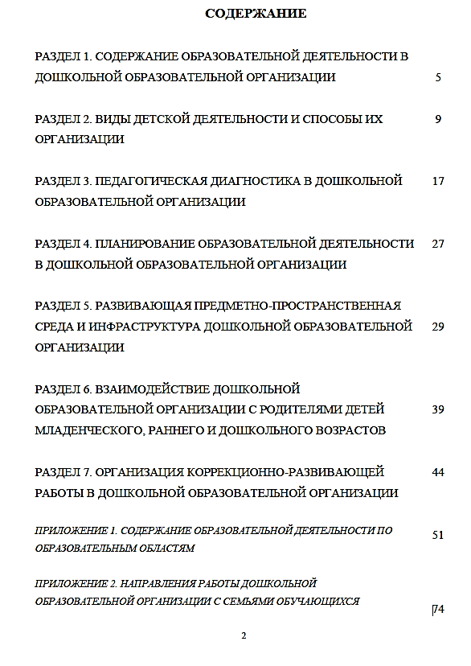
Внедрение ФОП ДО
Методические рекомендации (часть 2)

Slide 24

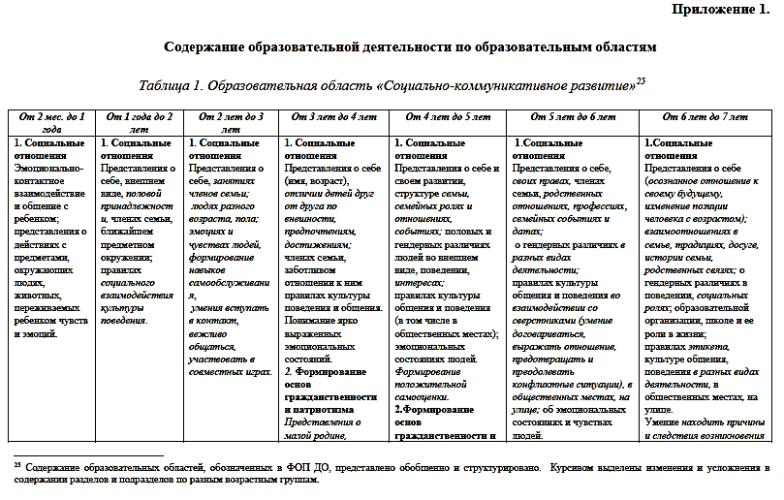
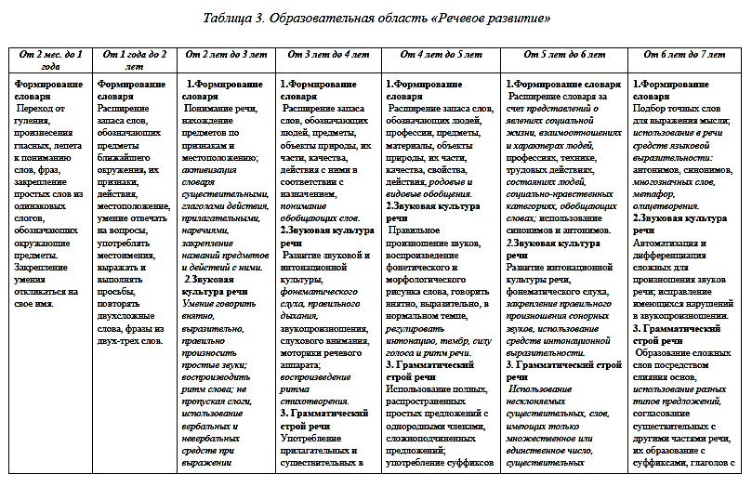
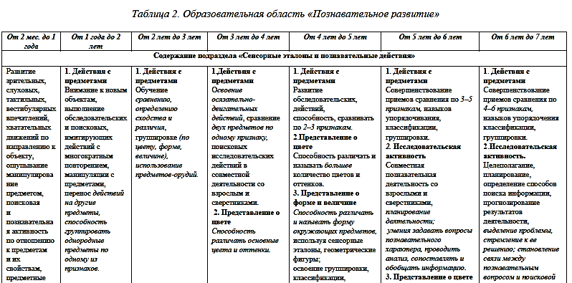
Внедрение ФОП ДО
Методические рекомендации (часть 2)
Раздел 1. Содержание образовательной деятельности в ДОО.
2. Как усложняется содержание образовательной деятельности
по образовательным областям в зависимости от возраста обучающихся?
См. приложение 1. Таблицы 1-5

Slide 25

Внедрение ФОП ДО
Методические рекомендации (часть 2)
Раздел 3. Педагогическая диагностика в ДОО
12. В чем состоит специфика педагогической диагностики в ДОО?
13. Какова периодичность проведения педагогической диагностики?
15. Почему наблюдение является ведущим методом педагогической диагностики?
16. Как организуется наблюдение и фиксируются его результаты?
17. Какие готовые карты развития детей можно использовать при проведении педагогической диагностики?
19. В чем состоят особенности диагностической беседы?
21. Какие пособия можно использовать для проведения диагностики индивидуального развития детей?
23. Может ли педагог проводить психологическую диагностику?
Раздел 4. Планирование образовательной деятельности в ДОО.
Дано определение планирования, его задачи, виды и формы планов.
В настоящее время Минпросвещения России, Минобрнауки России и Рособрнадзором решается задача по снижению бюрократической нагрузки, минимизации документальной нагрузки на педагогов, в том числе, педагогов дошкольного образования. Перечень обязательных документов и их макеты для педагогов дошкольных образовательных организаций будет представлен в скором времени.
До утверждения перечня документации, в том числе определяющей перспективную и текущую деятельность педагога ДО (воспитателя) можно использовать утвержденные конкретной ДОО формы планирования образовательной деятельности.

Slide 26
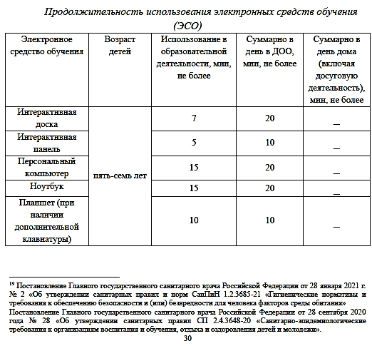
Внедрение ФОП ДО
Методические рекомендации (часть 2)
Раздел 6. Взаимодействие ДОО с родителями детей младенческого, раннего и дошкольного возрастов.
38. Каких ошибок во взаимодействии с родителями рекомендуется избегать?
39. На какие правила взаимодействия с родителями можно опираться?
40. Какие приемы, методы и способы эффективного взаимодействия с родителями можно использовать?
41. Обязательно ли планировать работу с родителями?
Раздел 5. Развивающая предметно-пространственная среда и инфраструктура ДОО
25. Как корректно и безопасно использовать цифровые технологии в дошкольных группах?
27. Какие ошибки встречаются при организации развивающей предметно -пространственной среды?
29. Предполагает ли Федеральная программа перечень необходимого оснащения и оборудования для реализации образовательной деятельности?
32. Где найти перечень того оснащения и оборудования, которое должно быть в ДОО?
33. Что означает «инвариантная» и «вариативная» часть инфраструктуры ДОО?

Slide 27
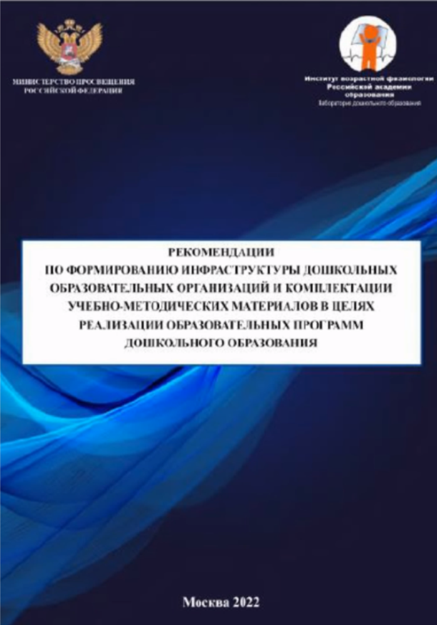
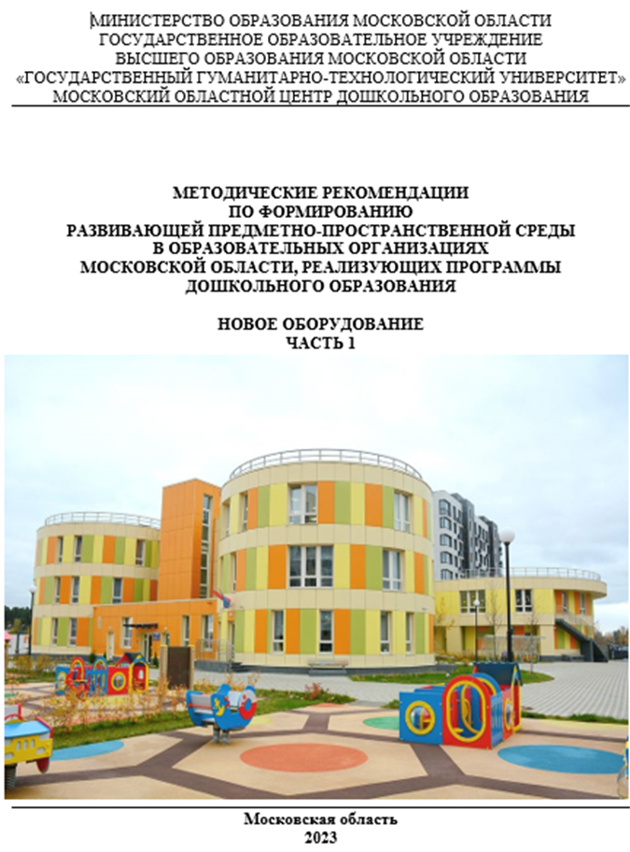
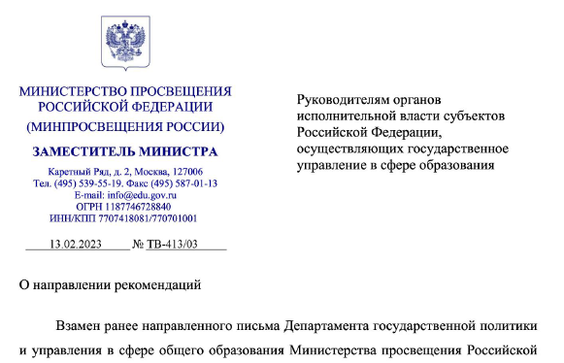
Проектируем РППС
  «Рекомендации по формированию инфраструктуры дошкольных образовательных организаций и комплектации учебно-методических материалов в целях реализации образовательных программ дошкольного образования» (письмо Минпросвещения России ТВ-413-03 от 13.02.2023) https://docs.edu.gov.ru/document/f4f7837770384bfa1faa1827ec8d72d4/
«Методические рекомендации по формированию РППС в образовательных организациях Московской области, реализующих программы дошкольного образования» (письмо Министерства образования Московской области №18-Исх-13597/05-02)
https://mocdo.ggtu.ru/docs_pdf/FGOS_DOO/Metodicheskie_recomendacii_RPPS_2023_2.pdf

Slide 28
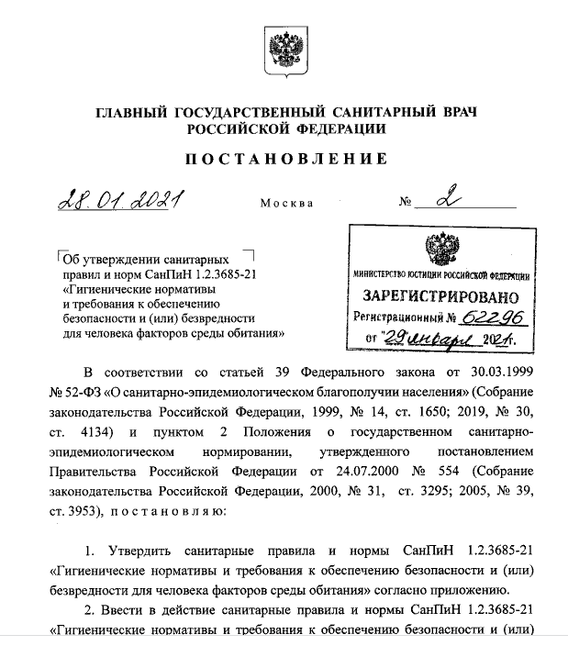
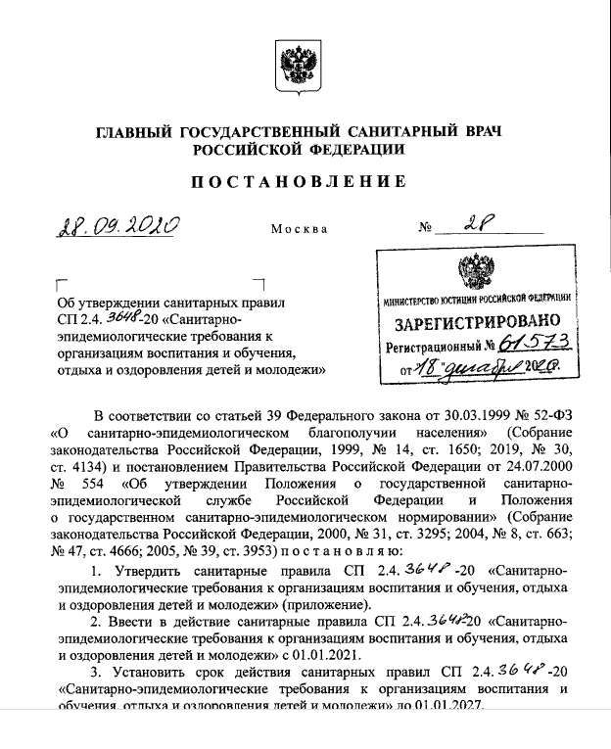
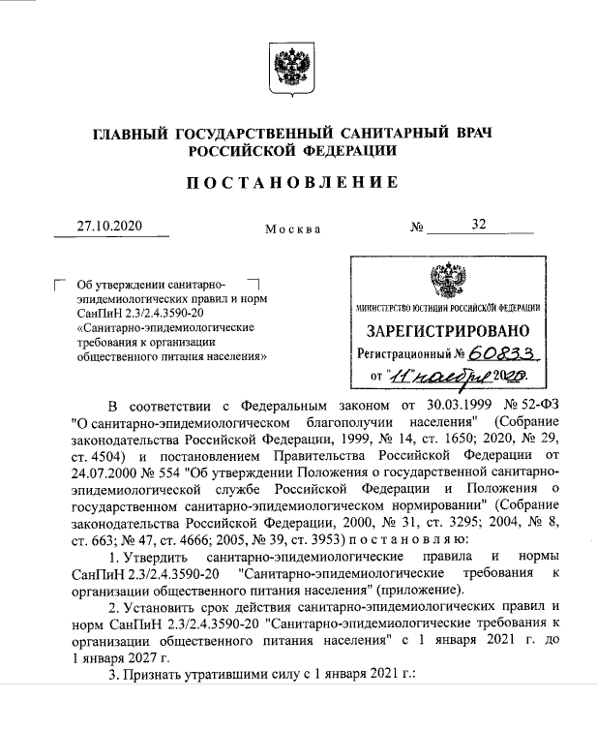
Федеральная программа разработана в соответствии с СанПиН
Постановление Главного государственного санитарного врача
Российской Федерации от 28 января 2021 г. № 2 Об утверждении санитарных правил и норм СанПиН 1.2.3685-21 «Гигиенические нормативы и требования к обеспечению безопасности и (или) безвредности для человека факторов среды обитания»:
http://publication.pravo.gov.ru/Document/View/0001202102030022
Постановление Главного государственного санитарного врача Российской Федерации от 28 сентября 2020 года № 28 «Об утверждении санитарных правил СанПиН 2.4.3648-20 «Санитарно-эпидемиологические требования к организациям воспитания и обучения, отдыха и оздоровления детей и молодежи»: http://publication.pravo.gov.ru/Document/View/0001202012210122
Постановление Главного государственного санитарного врача Российской Федерации от 27 октября 2020 г. № 32 «Об утверждении санитарных правил и норм СанПиН 2.3/2.4.3590-20
«Санитарно-эпидемиологические требования к организации общественного питания населения»: http://publication.pravo.gov.ru/Document/View/0001202011120001

Slide 29
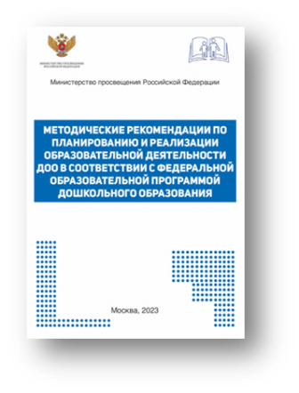

Внедрение ФОП ДО
Методические рекомендации (часть 2)
Раздел 7. Организация коррекционно-развивающей работы в ДОО.
42. Как понимается коррекционно-развивающая работа в Федеральной программе, и что она в себя включает?
Согласно ФГОС ДО содержание коррекционной работы и/или инклюзивного образования включается в Программу, если планируется ее освоение детьми с ограниченными возможностями здоровья и инвалидностью. В отличие от коррекционной работы, осуществляемой в рамках ФАОП ДО коррекционно-развивающая работа (далее КРР) в Федеральной программе охватывает детей всех целевых групп, включая детей с особыми образовательными потребностями (далее ООП ), в том числе детей с ОВЗ и детей-инвалидов образовательные потребности которых подразумевают не только коррекцию, но и развитие.
43. Какие целевые группы нуждаются в оказании им адресной психологической помощи и включении их в программы КРР? (Определены 5 категорий целевых групп).
44. Какие меры психолого-педагогического сопровождения включает КРР, и кто их реализует?
Содержание, объем и структура оказания коррекционной помощи определяется психолого-педагогическим консилиумом Организации на основе анализа анамнеза, запроса и рекомендаций психолого-медико-педагогической комиссии (далее – ПМПК) (при наличии). С запросом на прохождение ребенком ППК может выступить родитель или специалисты с согласия родителей (учитель-логопед, педагог-психолог).
Коррекционная помощь для детей с OBЗ и (или) инвалидностью, получивших статус в порядке, установленном законодательством Российской Федерации, осуществляется в рамках ФАОП ДО. Для каждого ребенка или группы детей одной нозологии используется отдельная адаптированная программа, включая сопровождение тьютора (при наличии рекомендации в заключении ПМПК).
Для детей других целевых групп, нуждающихся в коррекционной помощи, работа может реализовываться в рамках Федеральной программы (см. раздел по КРР). Для данной категории детей предусмотрен индивидуальный образовательный маршрут, позволяющий реализацию КРР в рамках образовательной программы без увеличения нагрузки для ребенка.

Slide 30
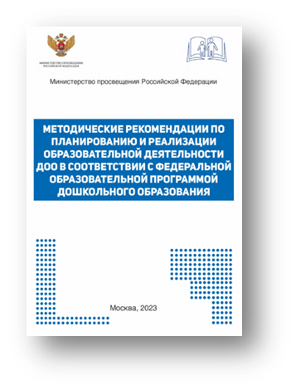
Внедрение ФОП ДО
Методические рекомендации (часть 2)
Раздел 7. Организация коррекционно-развивающей работы в ДОО.
45. Кто осуществляет КРР в условиях ДОО?
Коррекционная помощь осуществляется педагогом-психологом, учителем-дефектологом, учителем-логопедом.
Образовательная организация может использовать сетевую форму реализации образовательных программ дошкольного образования и/или отдельных компонентов.
Роль воспитателя в реализации коррекционной работы заключается в обеспечении индивидуального подхода (индивидуальной работы) с ребенком, включая выполнение рекомендаций, полученных от специалистов.
46. Что такое психолого-педагогический консилиум ДОО, и какие задачи он решает?
47. Каковы направления работы в рамках КРР каждой из целевых групп?
48. Какие направления включает диагностическая работа?
49. По каким основным направлениям осуществляется консультативная и информационно просветительская работа?
50. Содержание и формы коррекционно-развивающей работы с деть ми в ДОО?

Slide 31
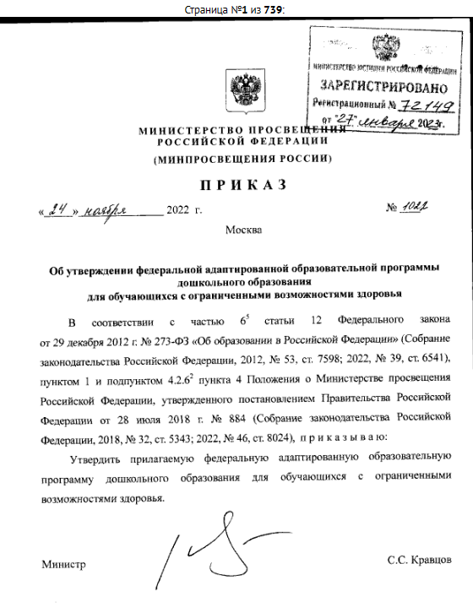
Адаптированные образовательные программы дошкольного образования (АОП ДО)
Приказ Министерства просвещения Российской Федерации от 24.11.2022 № 1022
«Об утверждении федеральной адаптированной образовательной программы дошкольного образования для обучающихся с ограниченными возможностями здоровья»
(зарегистрирован 27.01.2023 № 72149)
  п.2. …организации, осуществляющие образовательную деятельность на уровне дошкольного образования самостоятельно разрабатывают и утверждают АОП ДО
  для обучающихся раннего и дошкольного возраста с ограниченными возможностями здоровья (ОВЗ):
  АОП ДО для обучающихся с нарушениями слуха.
  АОП ДО для обучающихся с нарушениями зрения.
  АОП ДО для обучающихся с тяжелыми нарушениями речи.
  АОП ДО для обучающихся с нарушениями опорно-двигательного аппарата.
  АОП ДО для обучающихся с задержкой психического развития.
  АОП ДО для обучающихся с расстройствами аутического спектра.
  АОП ДО для обучающихся с умственной отсталостью.
  АОП ДО для обучающихся с тяжелыми множественными нарушениями развития.
С документом можно ознакомиться по ссылке:
http://publication.pravo.gov.ru/Document/View/0001202301270036?index=4&rangeSize=1

Slide 32



Меры по внедрению ФОП ДО
на уровне образовательной организации
Организация ознакомления педагогических работников с ФОП ДО и Методическими рекомендациями к ее реализации.
Обеспечение повышения квалификации управленческих и педагогических работников ДОО по реализации ФОП ДО в образовательной практике.
Организация внутреннего аудита с целью анализа соответствия содержания образовательных программ ДОО обязательному минимуму содержания, заданному в Федеральной программе.
Организация участия в консультационных вебинарах , в очно-заочной Всероссийской конференции по итогам внедрения и обмену опытом реализации Федеральной программы в образовательной практике ДОО.
Информирование родителей (законных представителей) детей дошкольного возраста, посещающих ДОО о Федеральной программе, особенностях ее реализации и этапах внедрения в образовательную практику.

Slide 33
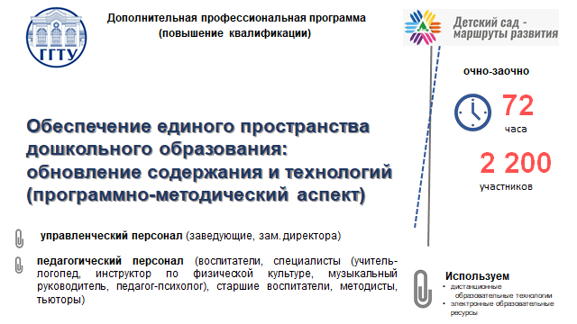

Меры по внедрению ФОП ДО
на уровне образовательной организации
Обеспечение повышения квалификации управленческих и педагогических работников ДОО по реализации ФОП ДО в образовательной практике.
Программа курсов ПК на сайте Московского областного центра дошкольного образования (г. Орехово-Зуево):
https://mocdo.ggtu.ru/index.php/2-vse-materialy/756-ustanovochnyj-vebinar-po-fop-prinimaem-dejstvuem
https://forms.yandex.ru/cloud/646219d4c09c029c58ecfcd9/

Slide 34
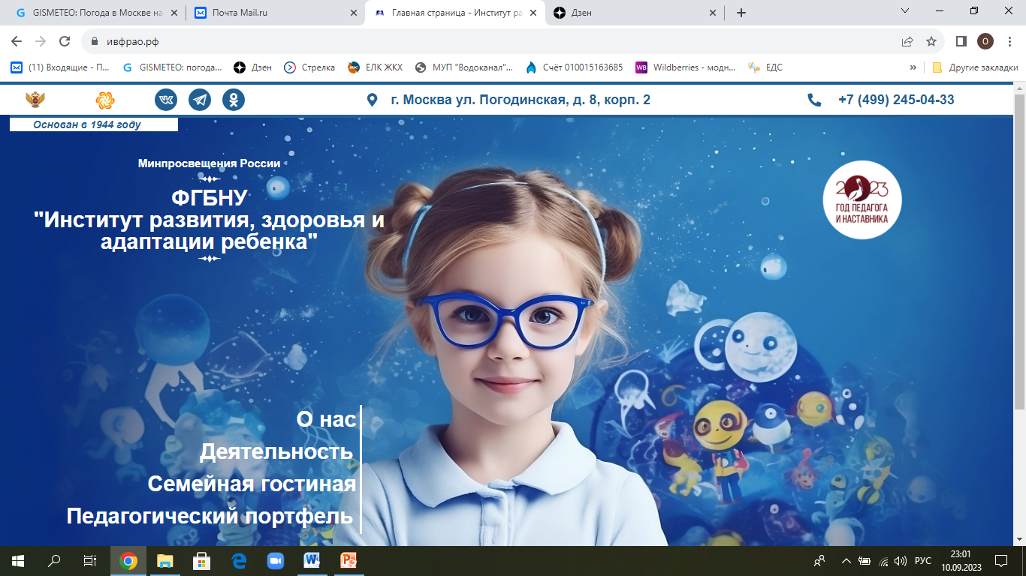
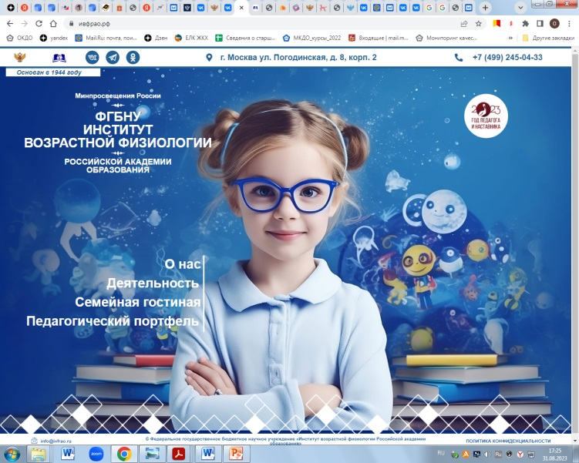
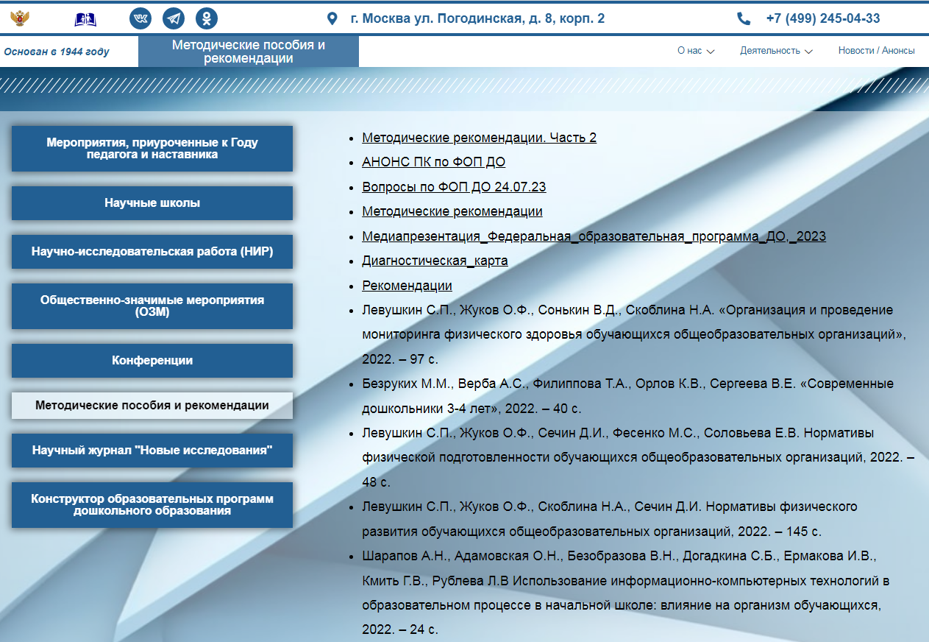
Методические пособия и рекомендации на сайте
ФГБНУ «Институт развития, здоровья и адаптации ребенка»
(так переименовали ФГБНУ ИВФ РАО)
https://xn--80adr0aix.xn--p1ai/%D0%BC%D0%B5%D1%82%D0%BE%D0%B4%D0%B8%D1%87%D0%B5%D1%81%D0%BA%D0%B8%D0%B5-%D0%BF%D0%BE%D1%81%D0%BE%D0%B1%D0%B8%D1%8F-%D0%B8-%D1%80%D0%B5%D0%BA%D0%BE%D0%BC%D0%B5%D0%BD%D0%B4%D0%B0%D1%86%D0%B8%D0%B8/

Slide 35



Умные помощники ФОП ДО:
По первой части Методических рекомендаций https://t.me/fopdo1_bot
По второй части Методических рекомендаций https://t.me/fopdo2_bot
Умные помощники – это чат-боты, которые позволят максимально быстро и удобно получить ответы на интересующие вопросы, нажимая кнопки меню, скачать нужные документы.
Также в Умных помощниках есть все дополнительные материалы и приложения в удобном для скачивания формате.
Доступ к Умным помощникам реализован как с персонального компьютера, так и любого смартфона. Вам лишь нужно наличие мессенджера Телеграм на устройстве. Дополнительно что-то скачивать и устанавливать не нужно!
Для получения ответа на возникший вопрос Вам необходимо в меню выбрать:
Содержание Методических рекомендаций -> Нужный раздел -> номер вопроса из предложенного списка вопросов.

Slide 36

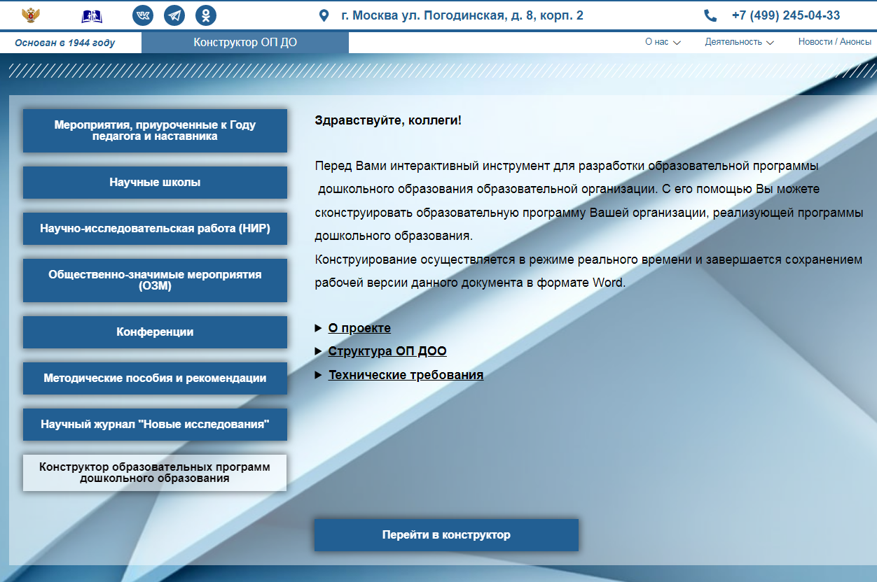
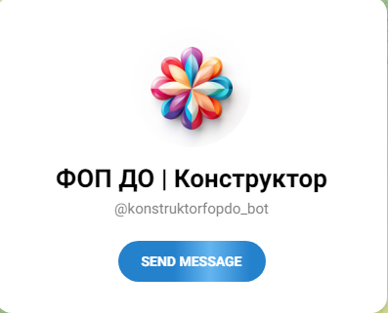
Конструктор образовательных программ дошкольного образования
https://xn--80adr0aix.xn--p1ai/%D0%BA%D0%BE%D0%BD%D1%81%D1%82%D1%80%D1%83%D0%BA%D1%82%D0%BE%D1%80-%D0%BE%D0%BF%D0%B4%D0%BE/

Slide 37
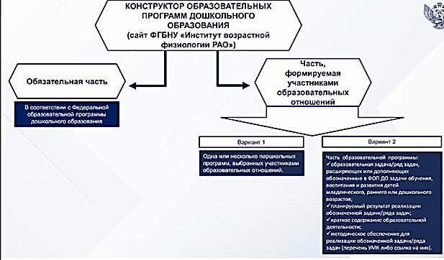
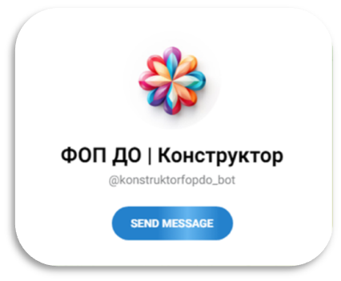

Конструктор образовательных программ дошкольного образования
Интерактивный инструмент для разработки образовательной программы дошкольного образования образовательной организации.
С его помощью Вы можете сконструировать образовательную программу Вашей организации, реализующей программы дошкольного образования.
Конструирование осуществляется в режиме реального времени и завершается сохранением рабочей версии данного документа в формате Word.

Slide 38
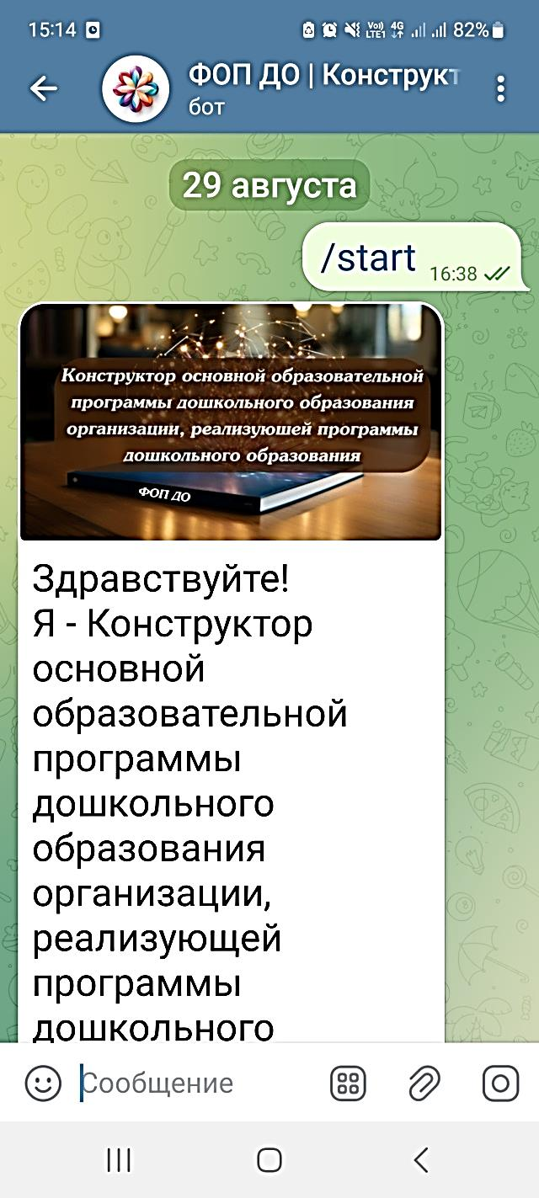
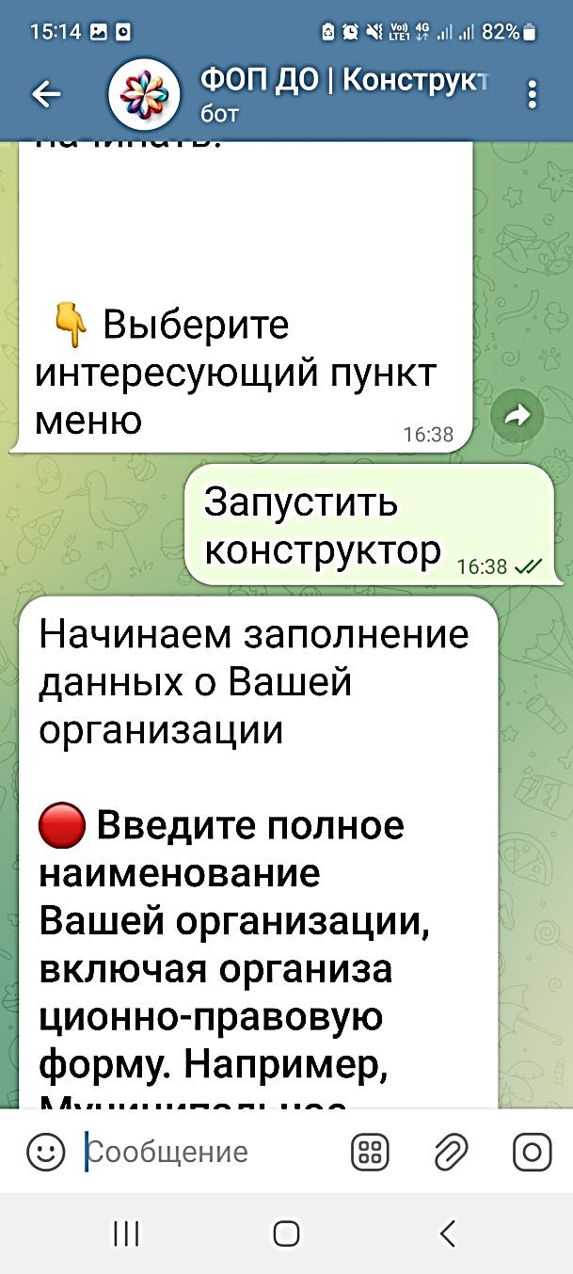
Конструктор образовательных программ дошкольного образования
Кнопка
контекстного меню

Slide 39
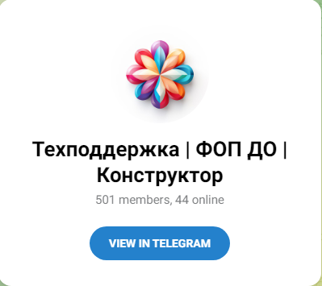
Конструктор образовательных программ дошкольного образования
Техподдержка :
https://t.me/fopdo_help
Инструкция по заполнению части, формируемой участниками образовательных отношений (ЧФУ):
  https://telegra.ph/Instrukciya-08-22-13

Slide 40
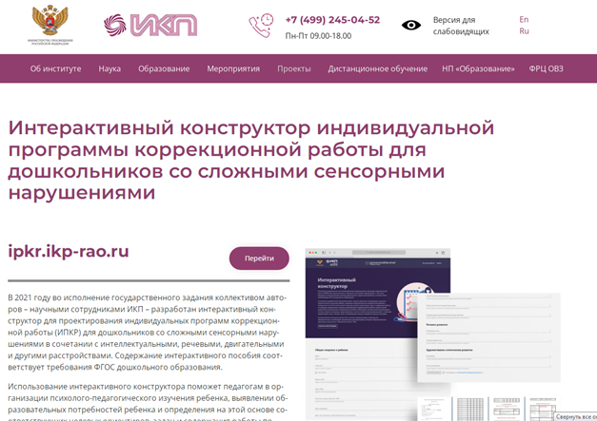
Интерактивный конструктор индивидуальной программы коррекционной работы для дошкольников со сложными сенсорными нарушениями
https://ikp-rao.ru/interaktivnyj-konstruktor-individualnoj-programmy-korrekcionnoj-raboty-dlya-doshkolnikov-so-slozhnymi-sensornymi-narusheniyami/
В 2021 году научными сотрудниками ФГБНУ "Институт коррекционной педагогики" разработан интерактивный конструктор для проектирования индивидуальных программ коррекционной работы (ИПКР) для дошкольников со сложными сенсорными нарушениями в сочетании с интеллектуальными, речевыми, двигательными и другими расстройствами. Содержание интерактивного пособия соответствует требования ФГОС дошкольного образования.
Интерактивный конструктор может быть полезен широкому кругу специалистов образовательных организаций, реализующих адаптированные основные образовательные программы дошкольного образования детей с ОВЗ, родителям дошкольников с особыми образовательными потребностями.

Slide 41
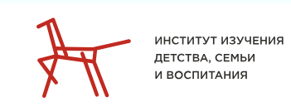

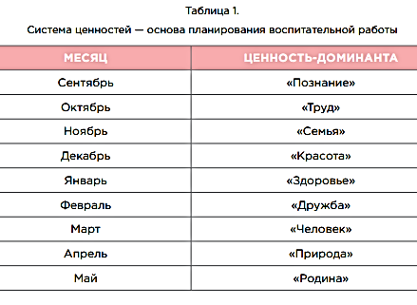

Практическое руководство
«Воспитателю о воспитании»
https://xn--80adrabb4aegksdjbafk0u.xn--p1ai/programmy-vospitaniya/programmy-vospitaniya-doo/prakticheskoe-rukovodstvo-vospitatelyu-o-vospitanii/
Практическое руководство «Воспитателю о воспитании» - профессиональный инструмент реализации программы воспитания в ДОО.
Практическое руководство – это:
9 тетрадей для воспитателей – по количеству месяцев учебного года.
3 формы взаимодействия – «Педагог–Дети», «Педагог–Родители», «Родители–Ребёнок».
6 содержательных форматов организации
воспитательной работы в условиях
взаимодействия образовательной
организации и семьи –
«Смотрим вместе», «Читаем вместе»,
«Рассуждаем вместе», «Играем вместе»,
«Мастерим вместе», «Трудимся вместе».
4 модуля «Советы для родителей».

Slide 42
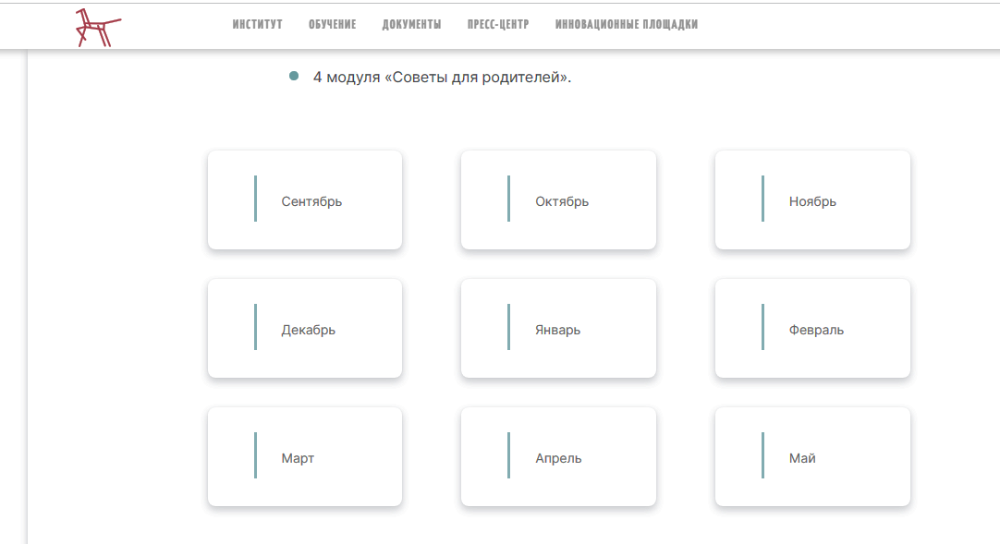

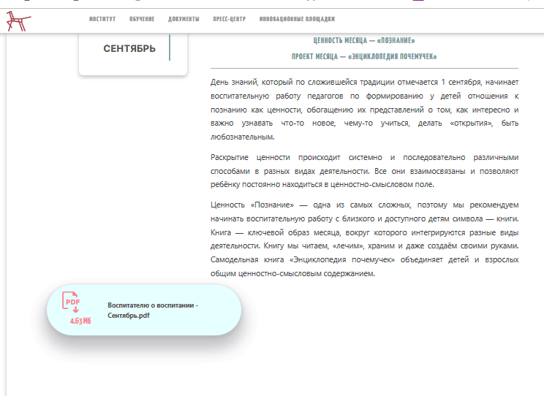
Практическое руководство «Воспитателю о воспитании»
https://xn--80adrabb4aegksdjbafk0u.xn--p1ai/programmy-vospitaniya/programmy-vospitaniya-doo/prakticheskoe-rukovodstvo-vospitatelyu-o-vospitanii/

Slide 43

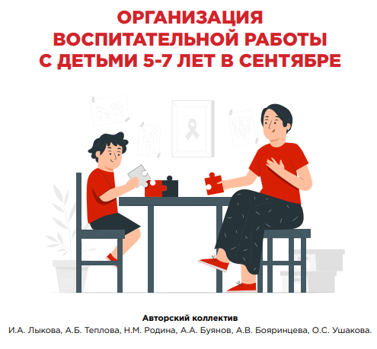
Практическое руководство «Воспитателю о воспитании»
https://xn--80adrabb4aegksdjbafk0u.xn--p1ai/upload/medialibrary/7e1/ry9aftnq5sjucvx4g2m1207gbgzagrrn.pdf

Slide 44
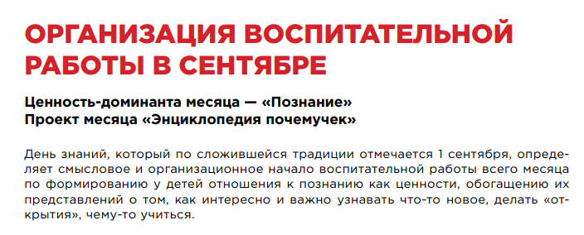
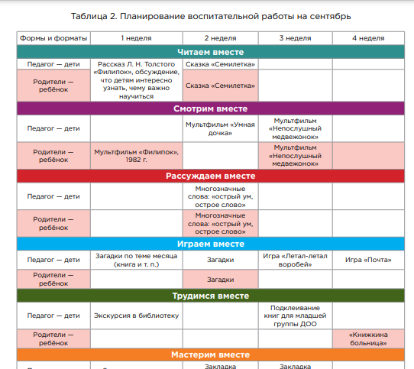
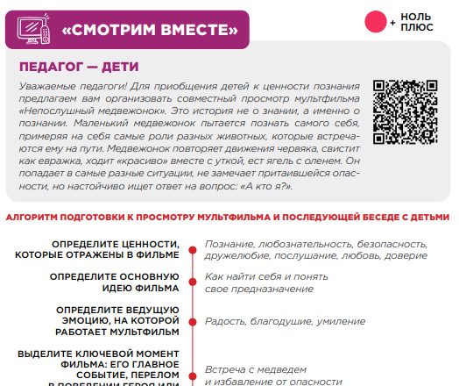
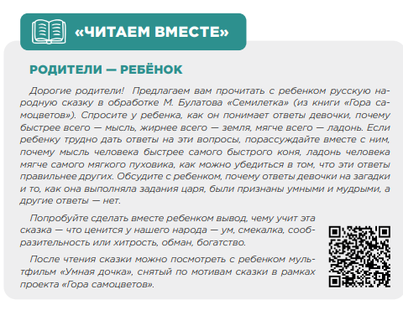
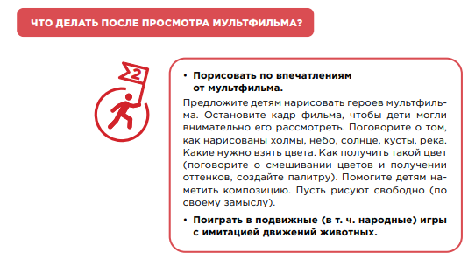
Практическое руководство «Воспитателю о воспитании»

Slide 45

Учебно-методический комплект
«Добрый мир. Православная культура для малышей»

Slide 46
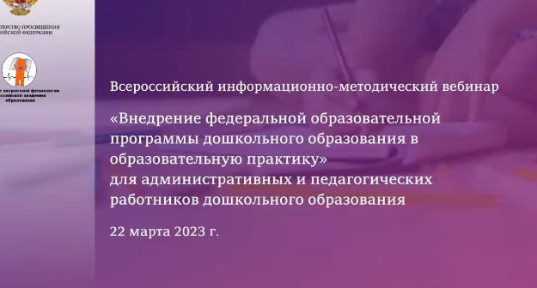
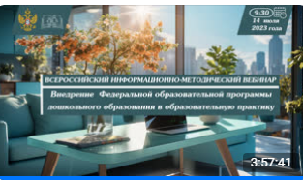
Полезные ссылки:
22 марта 2023 года
Всероссийский информационно-методический вебинар «Внедрение федеральной образовательной программы дошкольного образования в образовательную практику» для административных и педагогических работников дошкольного образования
https://vk.com/video/@id773325348?z=video-205691057_456239026%2Fpl_773325348_-2
14 июля 2023 года
Всероссийский информационно-методический вебинар «Внедрение федеральной образовательной программы дошкольного образования в образовательную практику» для административных и педагогических работников дошкольного образования
https://vk.com/video/@id773325348?z=video-194497181_456239266%2Fclub194497181%2Fpl_-194497181_-2

Slide 47
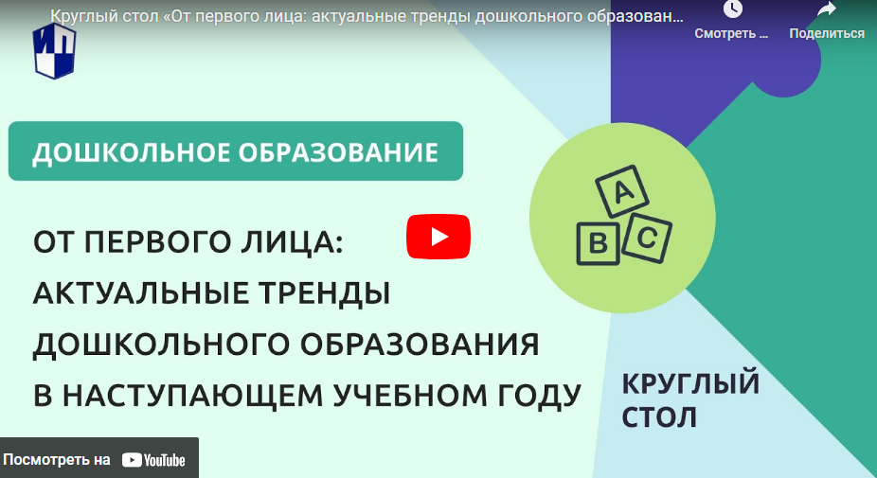
Полезные ссылки:
Круглый стол «От первого лица: актуальные тренды дошкольного образования в наступающем учебном году» (09.08.2023,
Издательство «Просвещение»)
https://www.youtube.com/watch?v=DO0SRDbdNLQ
https://uchitel.club/events/kruglyi-stol-ot-pervogo-lica-aktualnye-trendy-doskolnogo-obrazovaniia-v-nastupaiushhem-ucebnom-godu
Обсуждаемые вопросы:
О выборе методического сопровождения для реализации обновленных образовательных программ дошкольного образования дошкольных организаций.
Родительское просвещение: содержание и формы взаимодействия с семьей по вопросам воспитания и обучения детей.
Разработаны ли новые пособия «специально под ФОП»? Когда и где их можно увидеть?
Мониторинг реализации ФОП ДО.

Slide 48
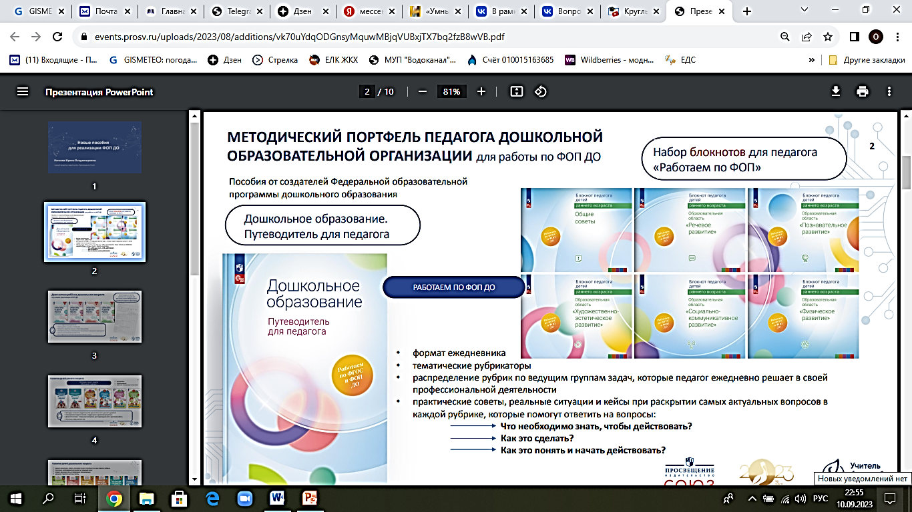
Методическое обеспечение
  Федеральный закон от 29 декабря 2012 г. № 273 ФЗ «Об образовании в РФ».
  Статья 28. Компетенции, права, обязанности и ответственность образовательной организации:
  П. 2. Образовательные организации при реализации образовательных программ свободны в определении содержания образования, выборе образовательных технологий, а также в выборе учебно-методического обеспечения, если иное не установлено настоящим Федеральным законом.

Slide 49
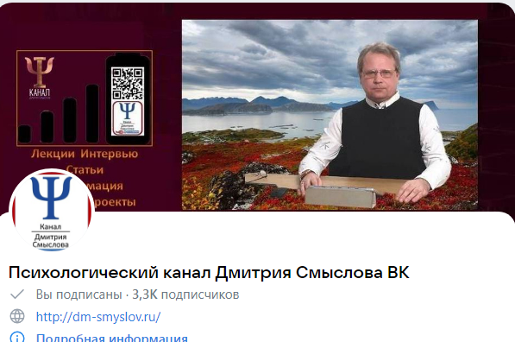
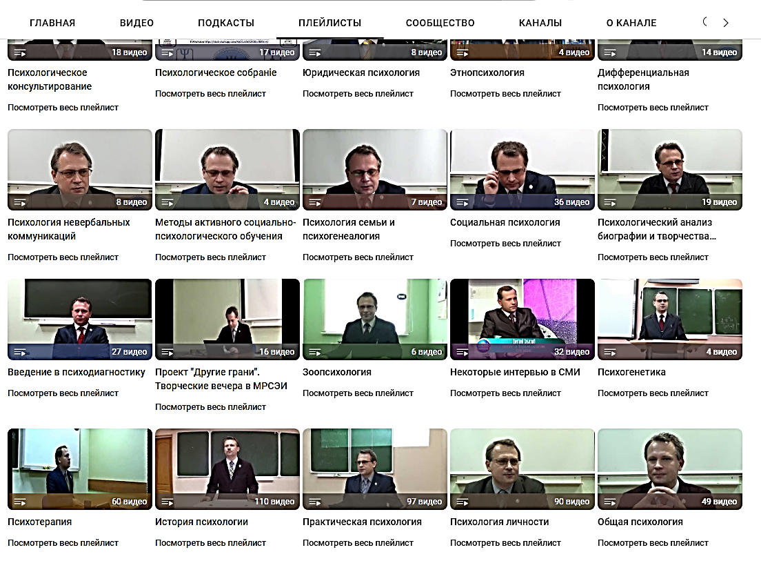
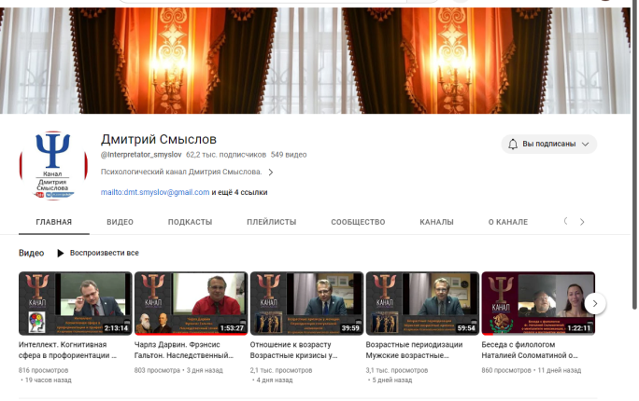
Полезные ссылки:
Повышение психологической компетентности педагогов ДОО
Психологический канал Дмитрия Смыслова (кандидат психологических наук, доцент, профессор Российской Академии Естествознания): https://m.vk.com/pchdsm
https://www.youtube.com/@Interpretator_smyslov/playlists
http://dm-smyslov.ru/page/psy/
На канале представлены лекции по
Общей психологии;
Социальной психологии;
Практической психологии;
Психологии личности;
Психологии семьи и психогенеалогии;
Психологии невербальных коммуникаций;
Психологии героев русских сказок и др.

Slide 50
Спасибо за внимание!

